Slide 1
Команда проекта
В.А. Макаров
22.09.11

Slide 2
Организация и управление процессом разработки
Задачи / функции:
Управление верхнего уровня (Configuration Control): принятие общих решений о технологии, запуске проекта, принципиальных изменениях в нем Планирование и распределение ресурсов Материальных: финансы, аппаратура, софт, инфраструктура
Человеческих: специалисты - участники разработки Временных: календарное планирование Контроль хода выполнения и качества проекта
Планирование:
долгосрочное (стратегическое и предпроектное)
оперативное (в ходе выполнения проекта).
Проблемы:
Надежное предсказание трудоемкости Структура команды и распределение функций / ответственности - нужна модель команды Частое перепланирование из-за итераций проекта Параллельное выполнение нескольких проектов Текучесть кадров
Великий Новгород 2011 г.

Slide 3
Организация и управление процессом разработки
Контроль хода разработки:
Контроль сроков (deadlines) внешних (этапов) и внутренних вех
Контроль качества проекта / продукта
Осуществляется на основе анализа результатов этапов
("установление соответствия" в каскадной модели).
Виды контроля:
Просмотр (review) проектных документов и исходных кодов
Ревизия (audit) - то же, но более глубокий анализ
Проверка соответствия (verification) - формальными способами, в
частности, тестирование
Оценка (validation) - качественная оценка и количественные измерения
на поздних этапах
Великий Новгород 2011 г.

Slide 4
Эффективность команды
Степень в какой команда реализует свои цели, насколько команда близка к их достижению
Факторы , влияющие на эффективность команды:
  Размер команды
  Состав команды
  Сплоченность команды
  Командное единомыслие
Психологические факторы успешности команды:
  Удовлетворенность
  Мотивация
  Авторитет руководителя
  Самооценка команды
Великий Новгород 2011 г.

Slide 5
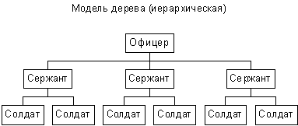
Иерархическая модель
Достоинства:
Надежность, устойчивость, управляемость
Хорошая масштабируемость
Недостатки модели:
Экстенсивность: наращивание функциональности обеспечивается увеличением состава
Недостаточная гибкость
Консервативность: жесткое закрепление за каждым исполнителем его ролевой функции.
Модель плохо приспособлена для быстрой смены технологий и парадигм.
Малая устойчивость по отношению к личным качествам руководителей
Великий Новгород 2011 г.

Slide 6
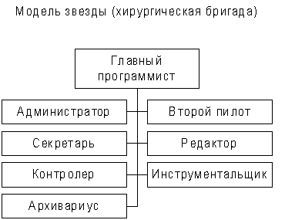
Модель главного программиста
Великий Новгород 2011 г.

Slide 7
Модель главного программиста
Достоинства модели:
Высокая предсказуемость. Если главный программист плох, то это выявляется на ранних стадиях проекта. Проект может быть прекращен или реорганизован практически без убытков. Если главный программист хорош, то вероятность успешного завершения проекта высока даже при наличии серьезных внешних факторов риска.
Хорошая приспособляемость к изменяющейся и неблагоприятной внешней среде
Функциональная гибкость: за счет изменения набора "лучей" в звезде модель легко можно ориентировать на различные типы программных проектов
Наследуются все достоинства принципа единоначалия
Недостатки модели:
Плохая масштабируемость. Модель отлично работает на проектах объема 6-8 человек , 1-2 года. Если проект требует более коротких сроков или существенно больших объемов, то использование бригады главного программиста затруднено.
Бригада главного программиста не является распараллеливаемой структурой. Она действует по принципу: один проект одна команда.
Практически невозможно выполнять бригадой одновременно разные фазы разных проектов.
Очень велик управленческий риск --- проблема главного программиста
Великий Новгород 2011 г.

Slide 8
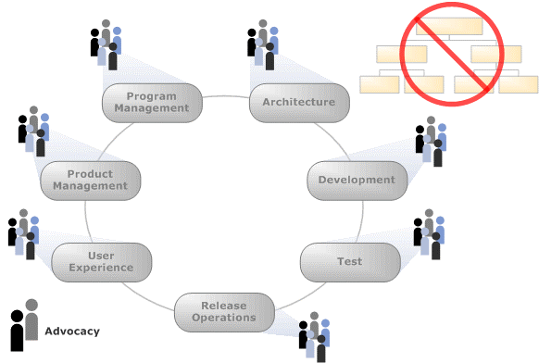
Модель MSF
Великий Новгород 2011 г.

Slide 9
Модель MSF
MSF for Agile Software Development выделяет 7 ролевых групп:
Управление программой (program management)
Архитектура продукта (architecture)
Разработка (development)
Тестирование (test)
Управление выпуском (release operations)
Удовлетворение потребителя (user experience)
Управление продуктом (product management)
Достоинства:
Высокая производительность, поскольку непроизводительные трудозатраты на поддержание формальных и субординационных связей сведены к минимуму.
Сравнительно легкая масштабируемость. Каждый элемент в схеме команды может быть в свою очередь колесиком.
Сильная положительная мотивация труда и равно высокая заинтересованность всех участников в конечном успехе.
Великий Новгород 2011 г.

